Slide 1
CHIUSURA ANELLO FERROVIARIO DI ROMA
Vigna Clara – Tor di Quinto (Lotto 1B)
Tor di Quinto – Val d’Ala (Lotto 2)
Progetto di Fattibilità Tecnico Economica
Chiusura dell’Anello nel futuro della mobilità di Roma
15 Marzo 2023

Slide 2
Inquadramento generale dell’opera
Lotti specifici e Global Project

Slide 3
Il progetto di chiusura dell’anello ferroviario di Roma
Global Project
Tor di Quinto
Smistamento
Vigna Clara
Il progetto si articola in n. 4 lotti:
Lotto 1 A: raddoppio della tratta Valle Aurelia-Vigna Clara
Lotto 1 B: nuovo collegamento a doppio binario Vigna Clara-Tor di Quinto di lunghezza pari a 1900 m e nuova stazione a Tor di Quinto
Lotto 2: nuovo collegamento a doppio binario Tor di Quinto- Val d’Ala di lunghezza pari a 2600 m e modifiche al PRG di Tiburtina
Lotto 3: nuovo collegamento Bivio Pineto – Stazione Aurelia – e Bivio Tor di Quinto – Smistamento
Val D’Ala
Bivio Tor di Quinto
Bivio Pineto
Valle Aurelia
Tiburtina
Aurelia
Lotto 1 A
Lotto 1 B
Lotto 2
Lotto 3

Slide 4
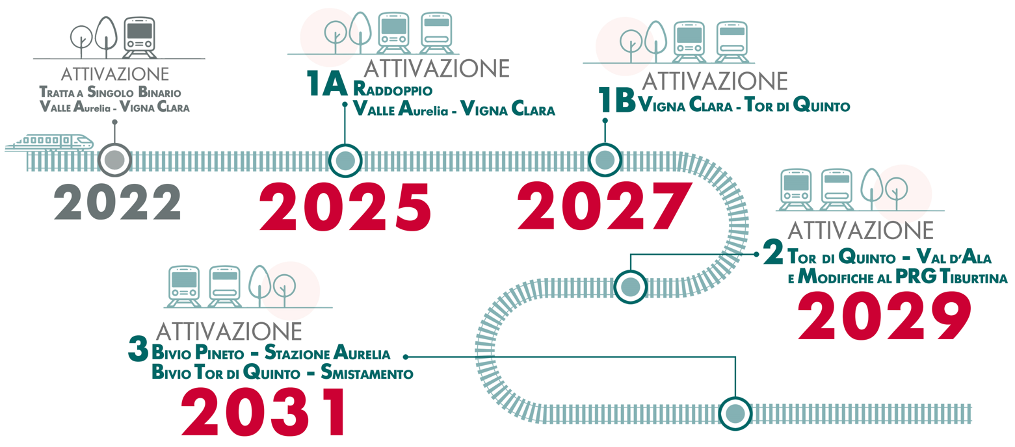
Le tappe principali: le attivazioni

Slide 5
Tempistiche di attuazione per Lotto 1B e Lotto 2
I semestre 2023
Pubblicazione del Dossier di Progetto e annuncio del DP
I semestre 2023
Avvio indagini archeologiche preventive e VIA
II semestre 2023
Eventuale adeguamento del PFTE agli esiti dell’iter autorizzativo
II semestre 2024
Affidamento prestazioni e avvio progettazione esecutiva
II semestre 2027
Attivazione Lotto 1B
II semestre 2022
Pubblicazione del PFTE e avvio del procedimento di DP
I semestre 2023
Fine Dibattito Pubblico e invio del PFTE al CSLLPP
II semestre 2023
Convocazione Conferenza di Servizi su PFTE
I semestre 2024
Avvio attività negoziali su PFTE per affidamento lavori
I semestre 2025
Avvio lavori
Lotto 1B: durata 2 anni
Lotto 2: durata 4 anni
II semestre 2029
Attivazione Lotto 2

Slide 6
Chiusura dell’Anello nel futuro della mobilità di Roma

Slide 7
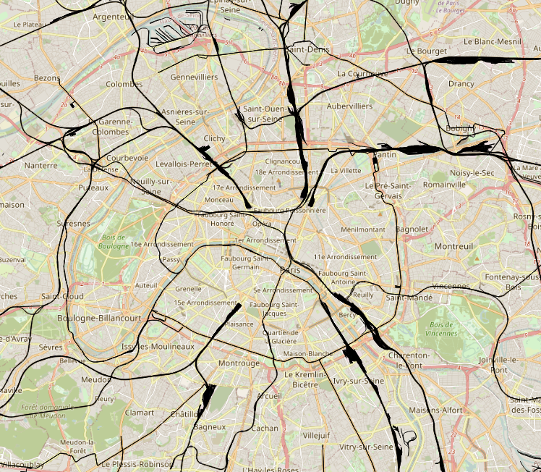
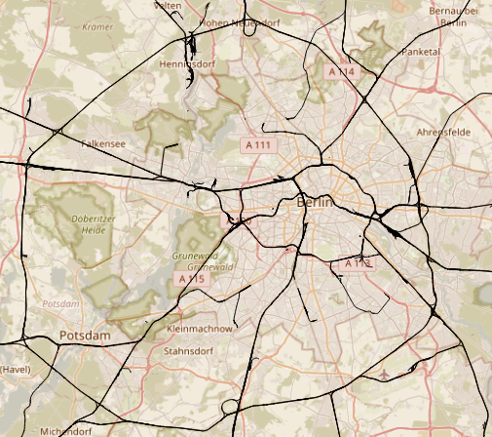
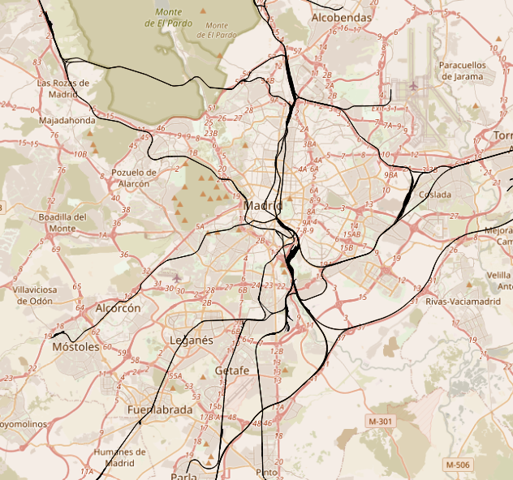
L’anello ferroviario: un concept già consolidato
Gli anelli ferroviari europei
PARIGI
Molte città europee, come Berlino, Madrid, Parigi hanno sviluppato un modello di trasporto ferroviario urbano basato sulla connessione tra le linee radiali e uno o più circuiti ad anello.
Il modello permette una rapida connessione con aree della città distanti e l’interconnessione con gli altri sistemi di trasporto pubblico, decongestionando le zone più centrali
BERLINO
MADRID
Notes:
A Berlino ad esempio il ring è servito dalle due linee circolari e le connessioni radiali intercettano le stazioni del ring, mentre Madrid è servita da linee radiali che forniscono anche connessione sul circuito centrale

Slide 8
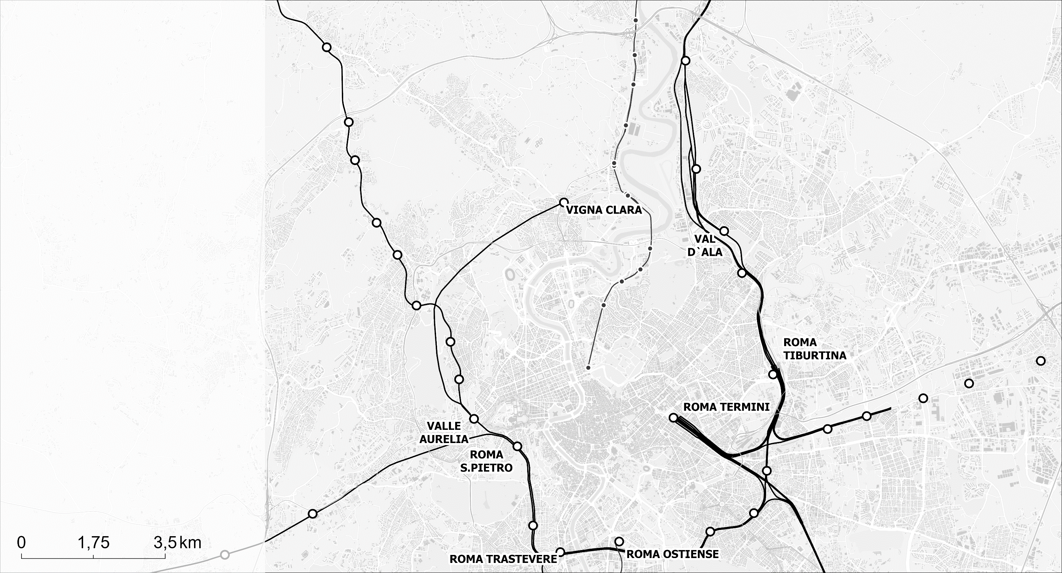
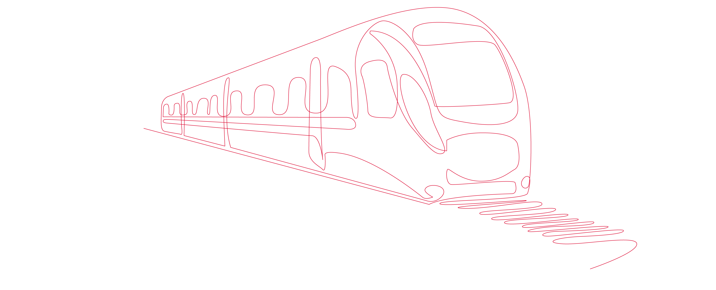
L’INFRASTRUTTURA FERROVIARIA
TODAY …
Come mi muovo OGGI in treno?

Slide 9
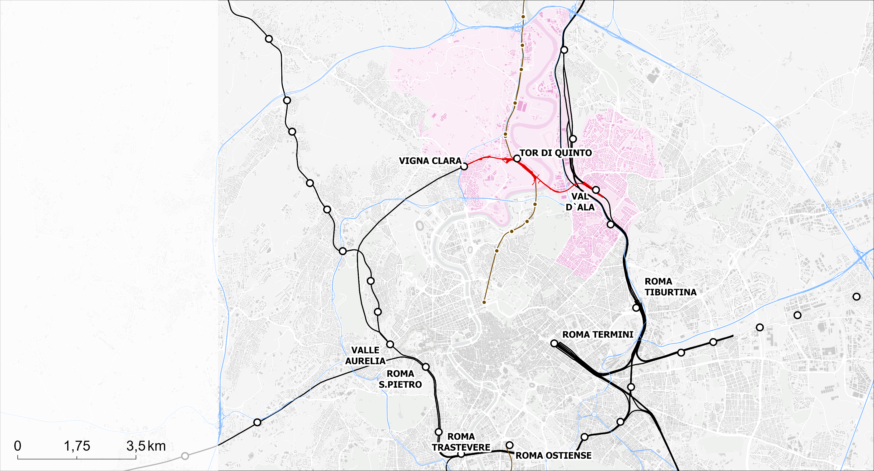
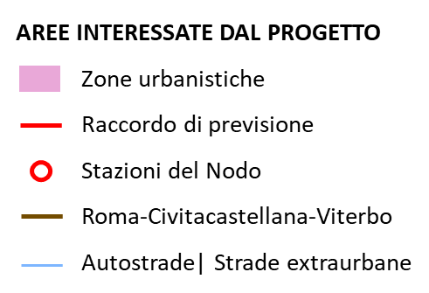
L’INFRASTRUTTURA FERROVIARIA
Grotta Rossa Est
… LE ZONE INTERESSATE DAL PROGETTO!
… TOMORROW
Grotta Rossa Ovest
Tor di Quinto
Vigna Clara
Smistamento
Lotto 1
Lotto 2
Lotto 3
Val D’Ala
Aeroporto
dell’Urbe
Bivio Tor di Quinto
Val Melaina
Tufello
Valle Aurelia
Tiburtina
Tor di Quinto
Conca d’Oro
Sacco Pastore
Aurelia
Trieste
Come mi muoverò
DOMANI in treno?

Slide 10
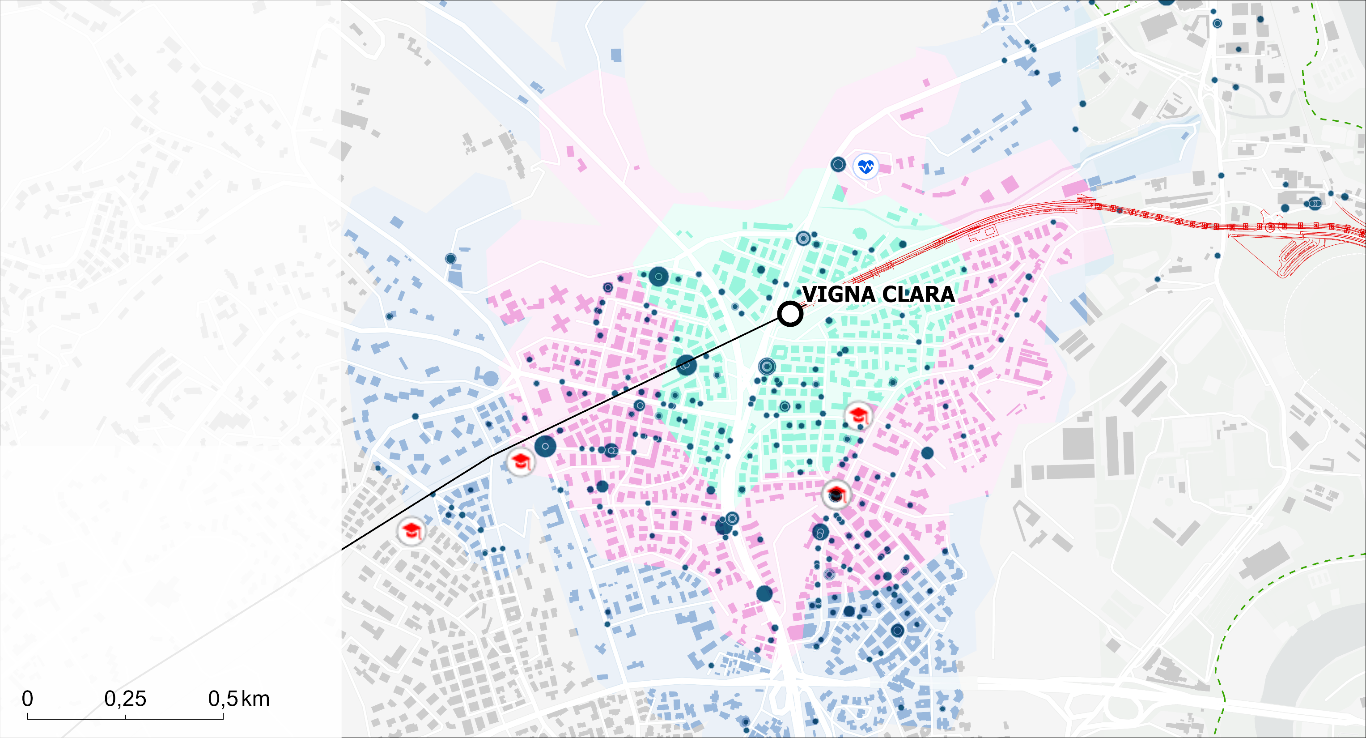
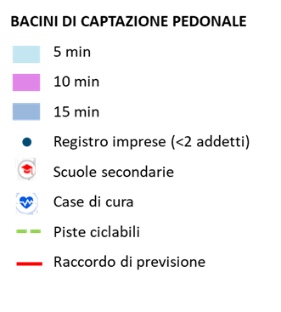
La stazione di Vigna Clara
LA STAZIONE A 15 MIN
14.000
RESIDENTI e LAVORATORI
Entro 5 minuti
40.700
RESIDENTI e LAVORATORI
Entro 10 minuti
60.700
RESIDENTI e LAVORATORI
Entro 15 minuti

Slide 11
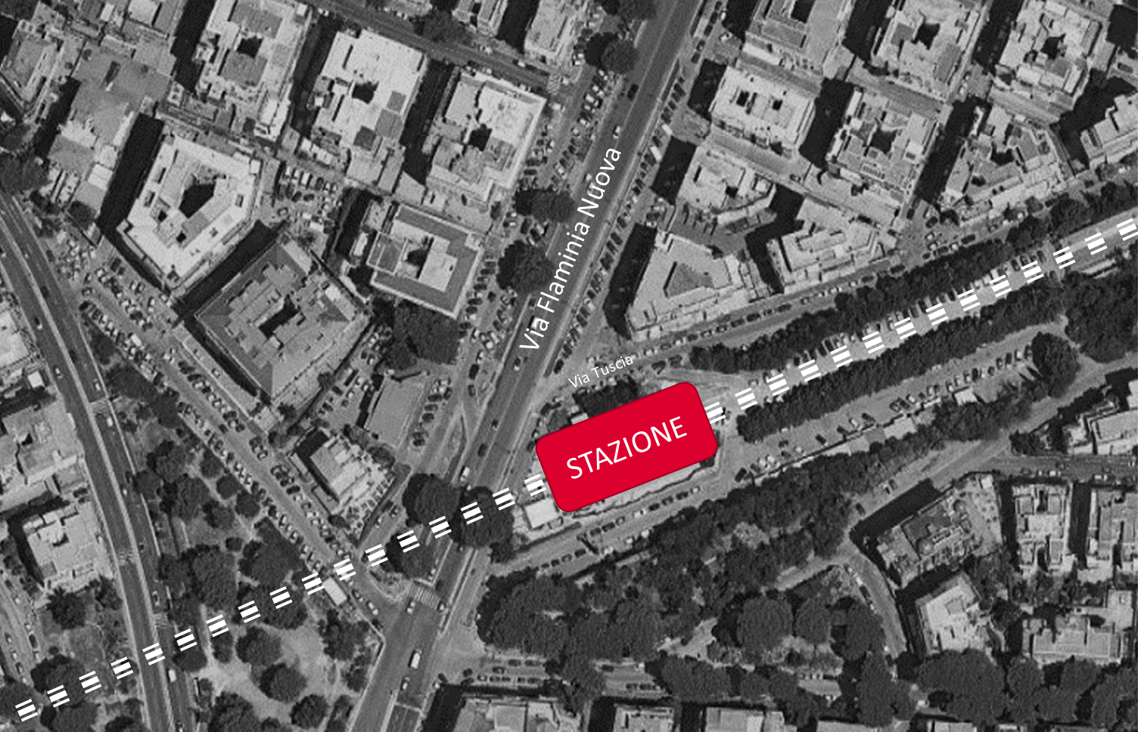
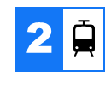
FOCUS SERVIZI DI MOBILITA’
VIGNA CLARA
stalli auto + stalli PRM
K&R e sosta breve nel parcheggio
stallo taxi
posti tra car e scooter sharing
stalli fermata bus + banchina tramviaria
stalli bici + area rilascio micromobilità
punti di ricarica quick
Modalità di accesso in stazione
60 - 65%
11% - 12%
1% - 2%
7% - 8%
11% - 13%
CICLO PEDONALE
TPL
TAXI E SHARING
KISS&RIDE
AUTO E MOTO

Slide 12
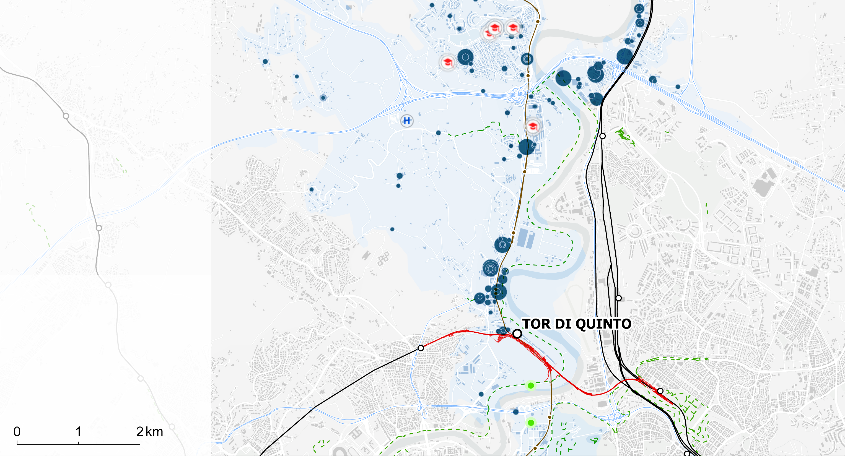
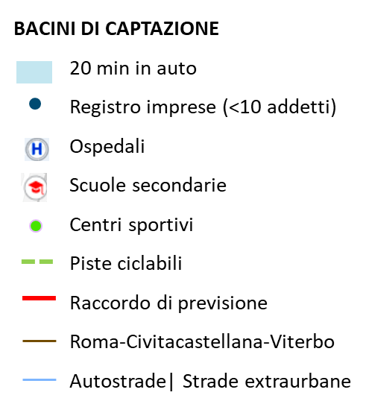
La stazione di Tor di Quinto
53.500
RESIDENTI e LAVORATORI
Entro 20 minuti
Ospedale Sant’Andrea
450 POSTI LETTO
Oltre 1 milione di prestazioni
ambulatoriali anno
Ospedale S. Andrea
Centro RAI
Caserma Salvo D’Acquisto

Slide 13
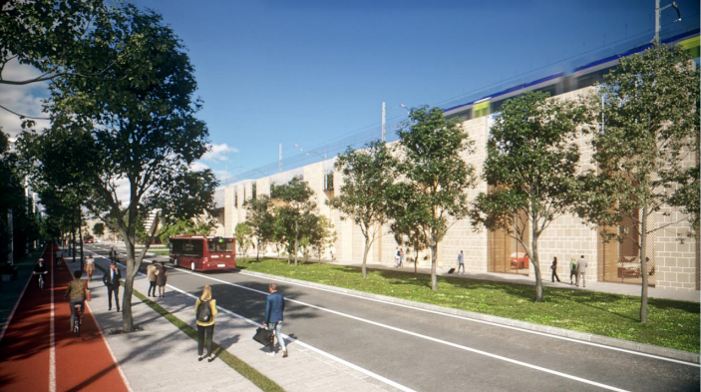
FOCUS SERVIZI DI MOBILITA’
TOR DI QUINTO
290 stalli auto + 6 stalli PRM
Corsia Kiss&ride da 8 stalli
3 stalli taxi e corsia pick-up drop-off
5 posti car sharing e 5 scooter sharing
3 stalli fermata
Ciclo posteggio 40 posti bici
4 punti di ricarica quick + 1 fast charge
Modalità di accesso in stazione
47 - 50%
4% - 5%
27-30%
1-2%
4% - 5%
7% - 8%
BICI
FERROVIA
ROMA VITERBO
TPL
TAXI E SHARING
KISS&RIDE
AUTO E MOTO

Slide 14
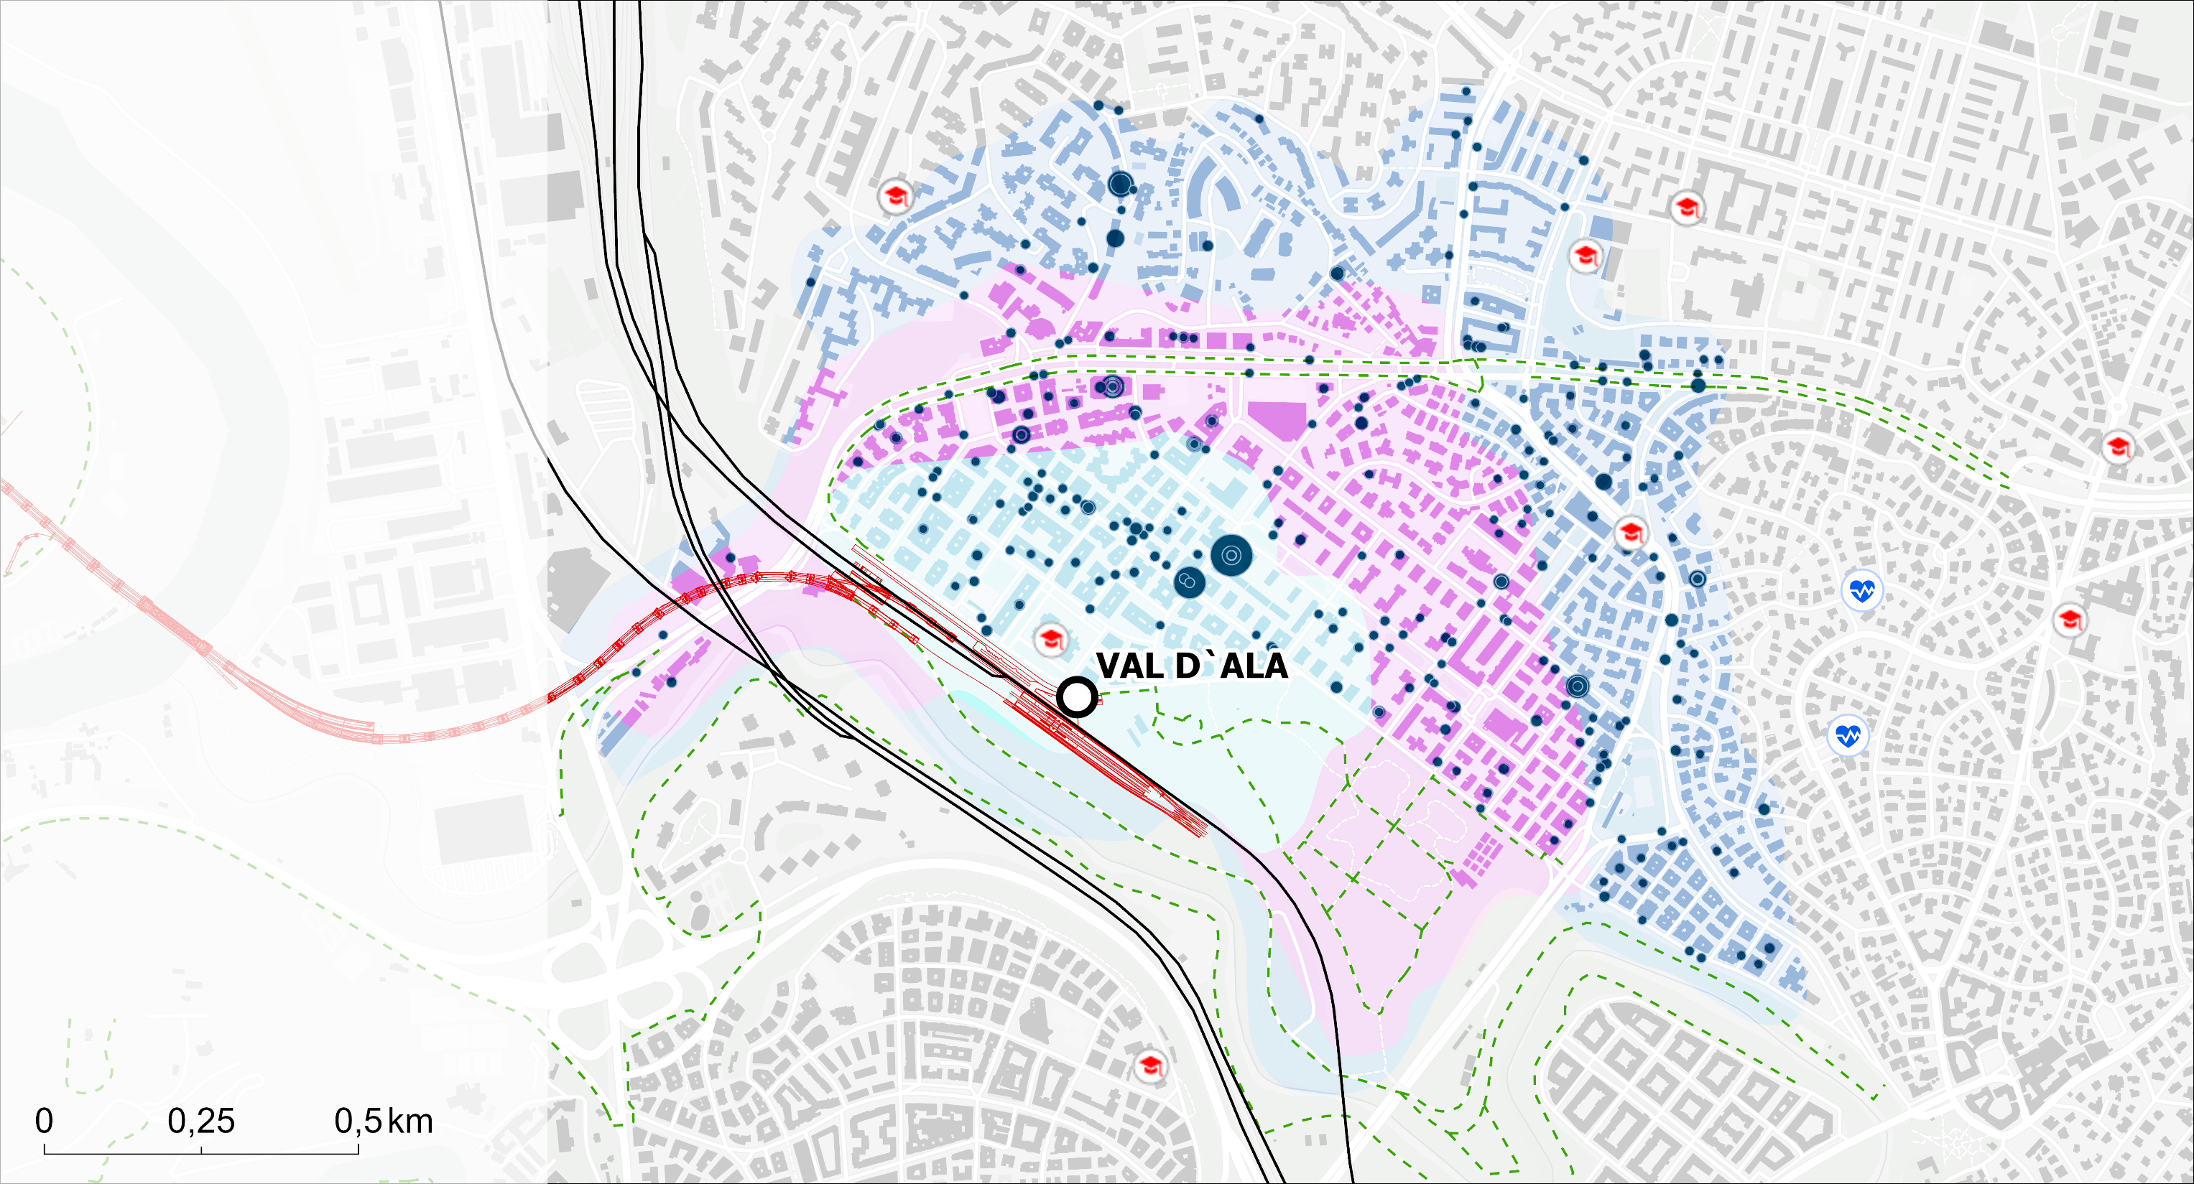
La stazione di Val d’Ala
LA STAZIONE A 15 MIN
8.600
RESIDENTI e LAVORATORI
Entro 5 minuti
20.200
RESIDENTI e LAVORATORI
Entro 10 minuti
34.600
RESIDENTI e LAVORATORI
Entro 15 minuti

Slide 15
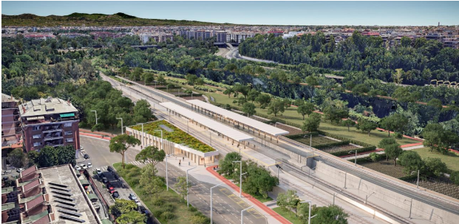
FOCUS SERVIZI DI MOBILITA’
VAL D’ALA
4 stalli PRM
Corsia Kiss&Ride 4 stalli
2 stalli car sharing
3 stalli fermata + Capolinea
40 stalli bici
4 punti di ricarica quick
Modalità di accesso in stazione
70% - 75%
15% - 18%
4% - 5%
1 - 2%
CICLO PEDONALITÀ
TPL
KISS&RIDE E SHARING
AUTO E MOTO

Slide 16
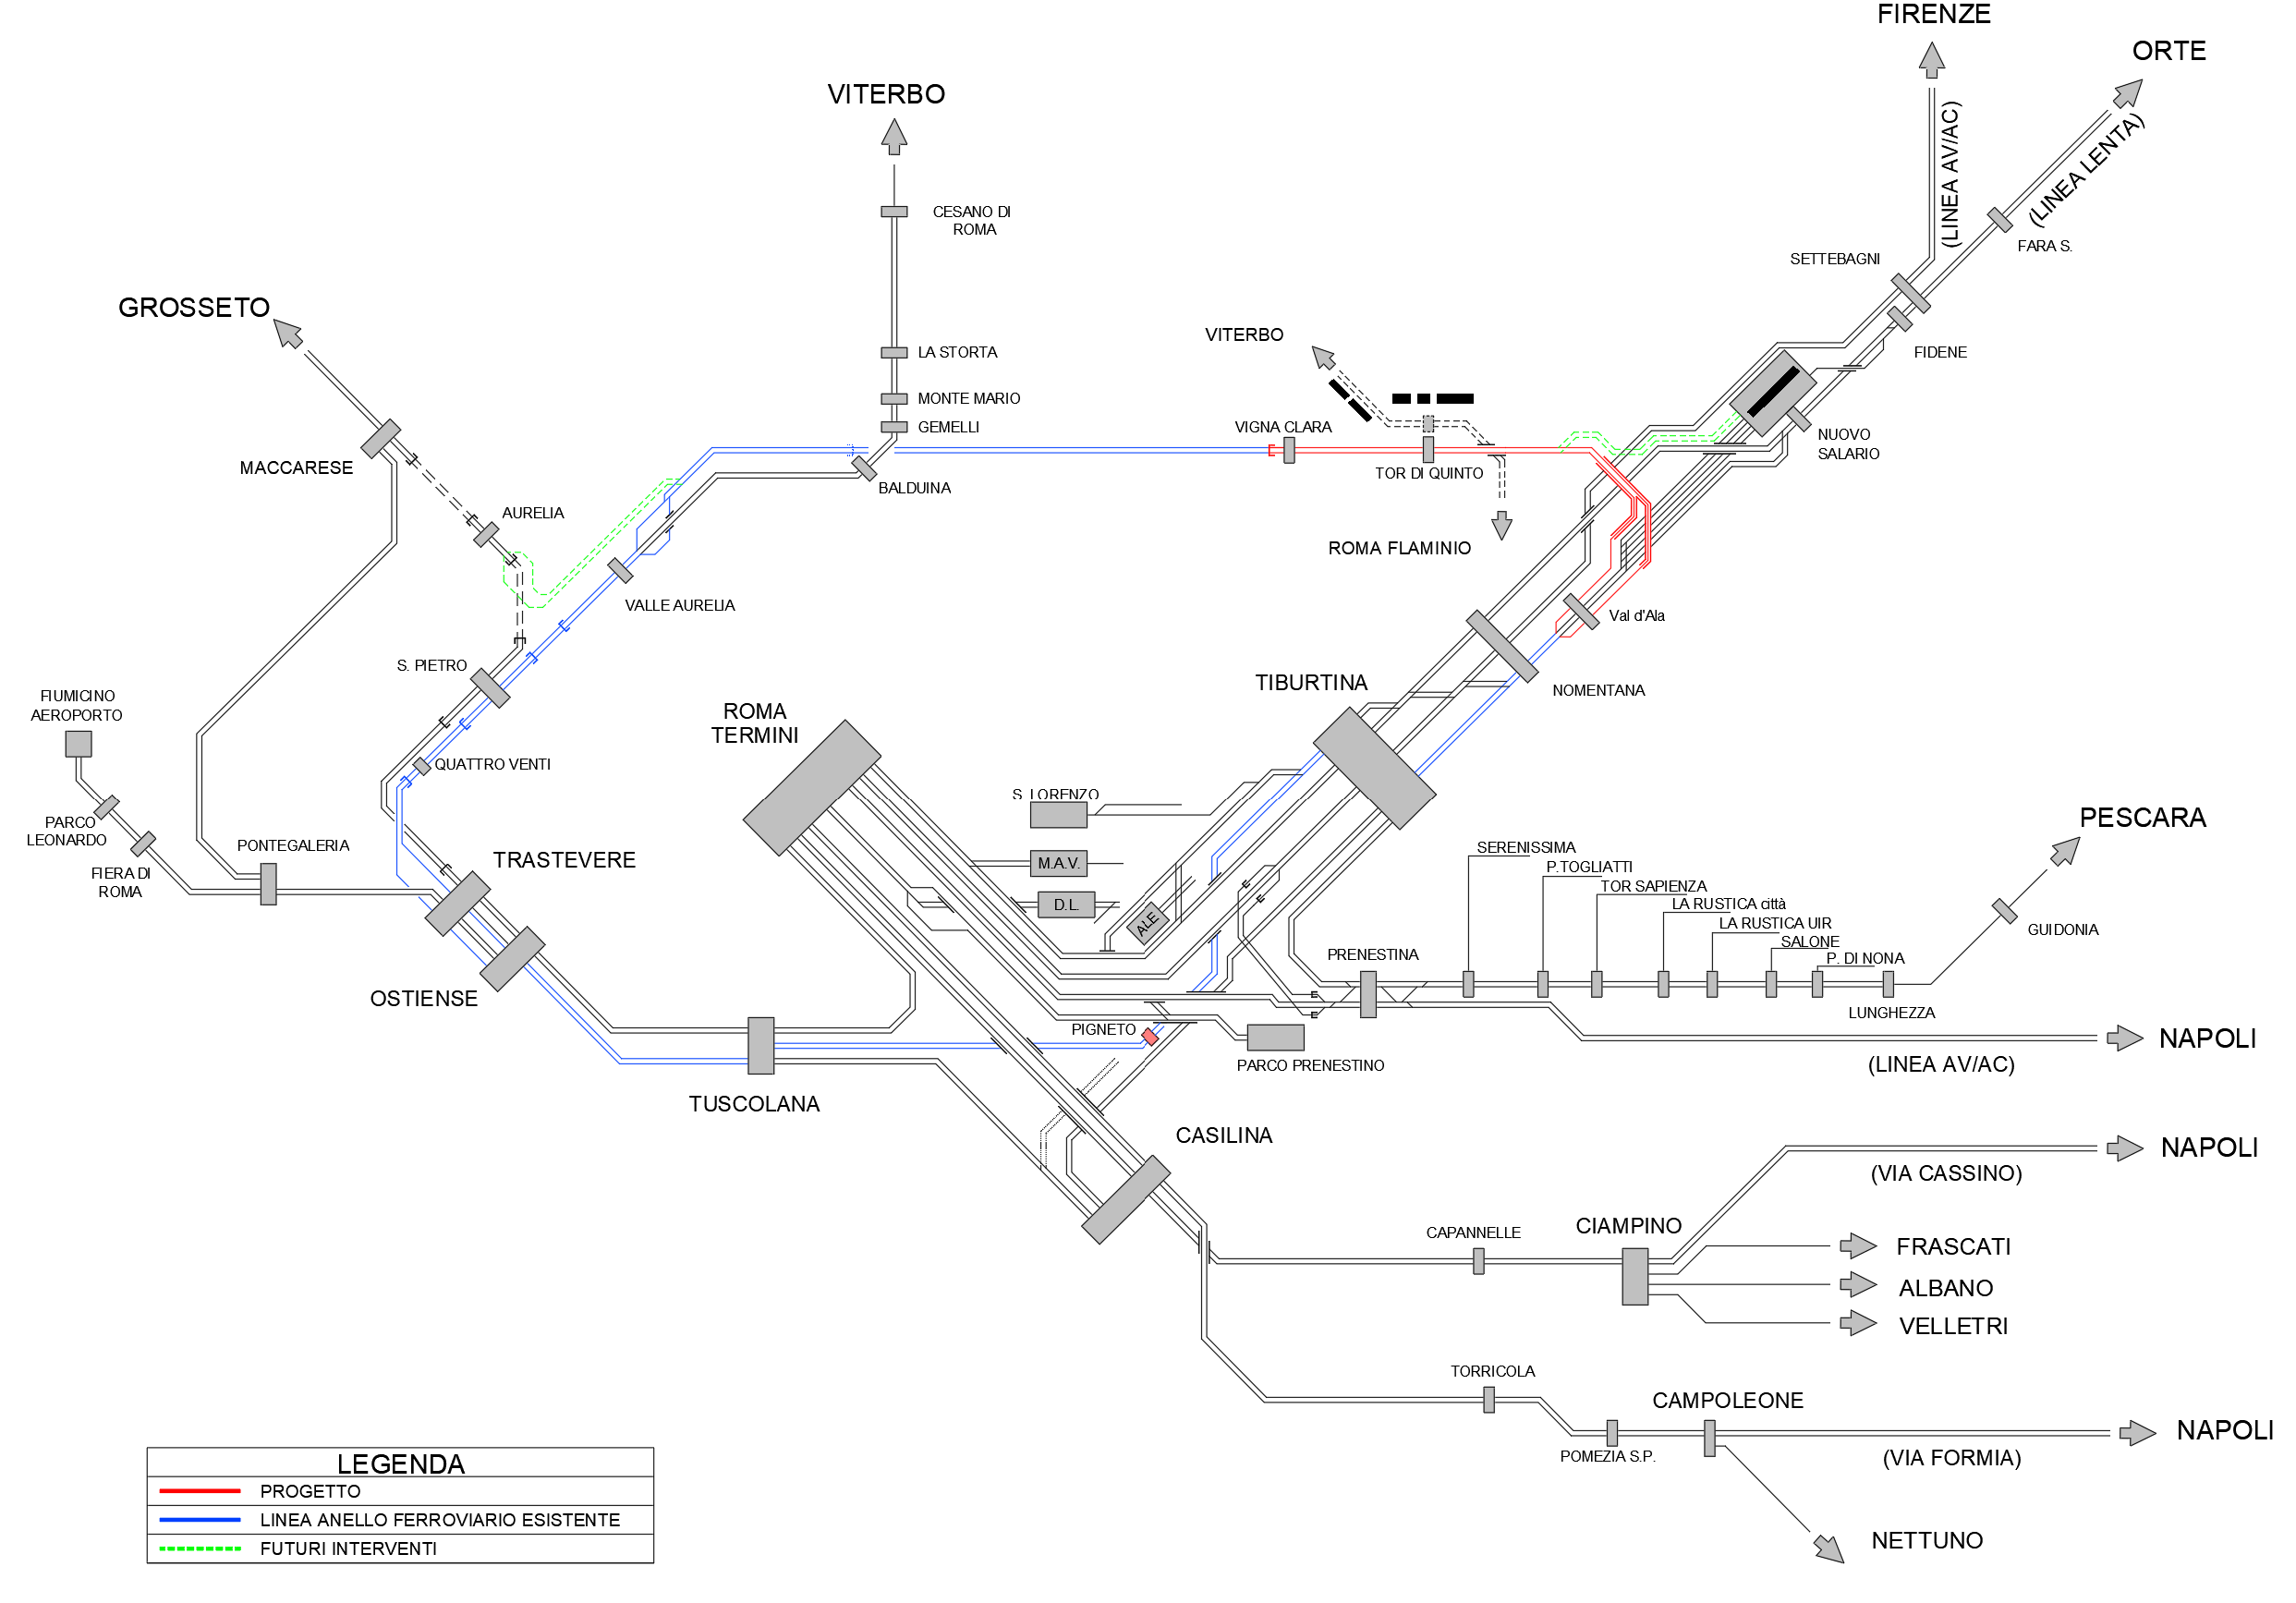
I TRENI SULLA NUOVA INFRASTRUTTURA
MODELLO DI ESERCIZIO DI REGIME
Passeggeri
252 tr/giorno
Regionali
216 tr/giorno
282 tr/giorno
Merci 30 tr/giorno
Lunga percorrenza
36 tr/giorno

Slide 17
LE FREQUENZE NEI DIVERSI SCENARI DI PROGETTO
30’
LOTTO 1A
Attivazione raddoppio tratta Valle Aurelia - Vigna Clara
per senso di marcia
2025
Vigna Clara
Smistamento
Tor di Quinto
Val D’Ala
Bivio Tor di Quinto
LOTTO 1B
Attivazione raddoppio tratta Vigna Clara - Tor di Quinto
30’
per senso di marcia
2027
Valle Aurelia
Tiburtina
LOTTO 2
Attivazione tratta a doppio binario Tor di Quinto - Val d'Ala e modifiche al PRG di Roma Tiburtina
15’
per senso di marcia
2029
Aurelia
LOTTO 3
Attivazione bivio Aurelia - Pineto e bivio Tor di Quinto - Roma Smistamento
7,5-8’
per senso di marcia
2031

Slide 18
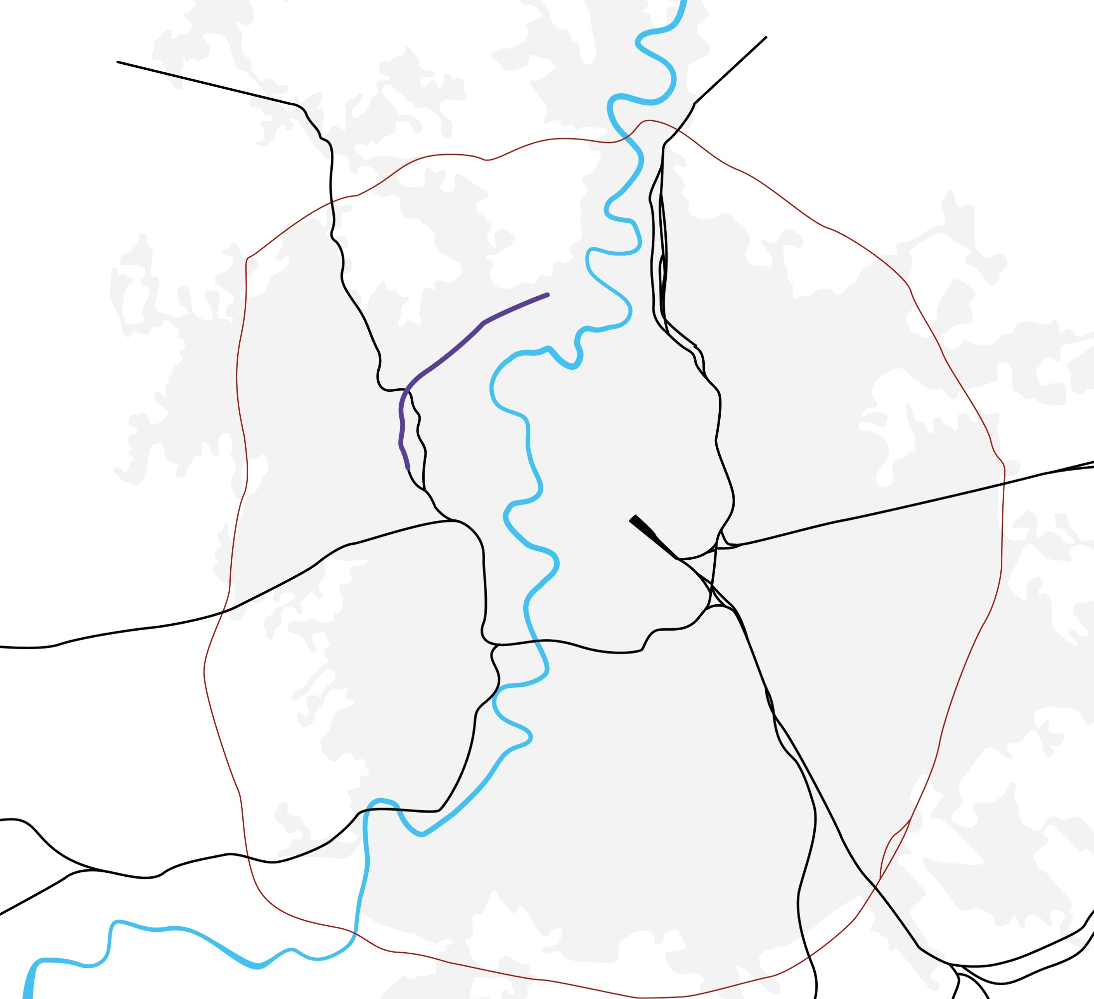
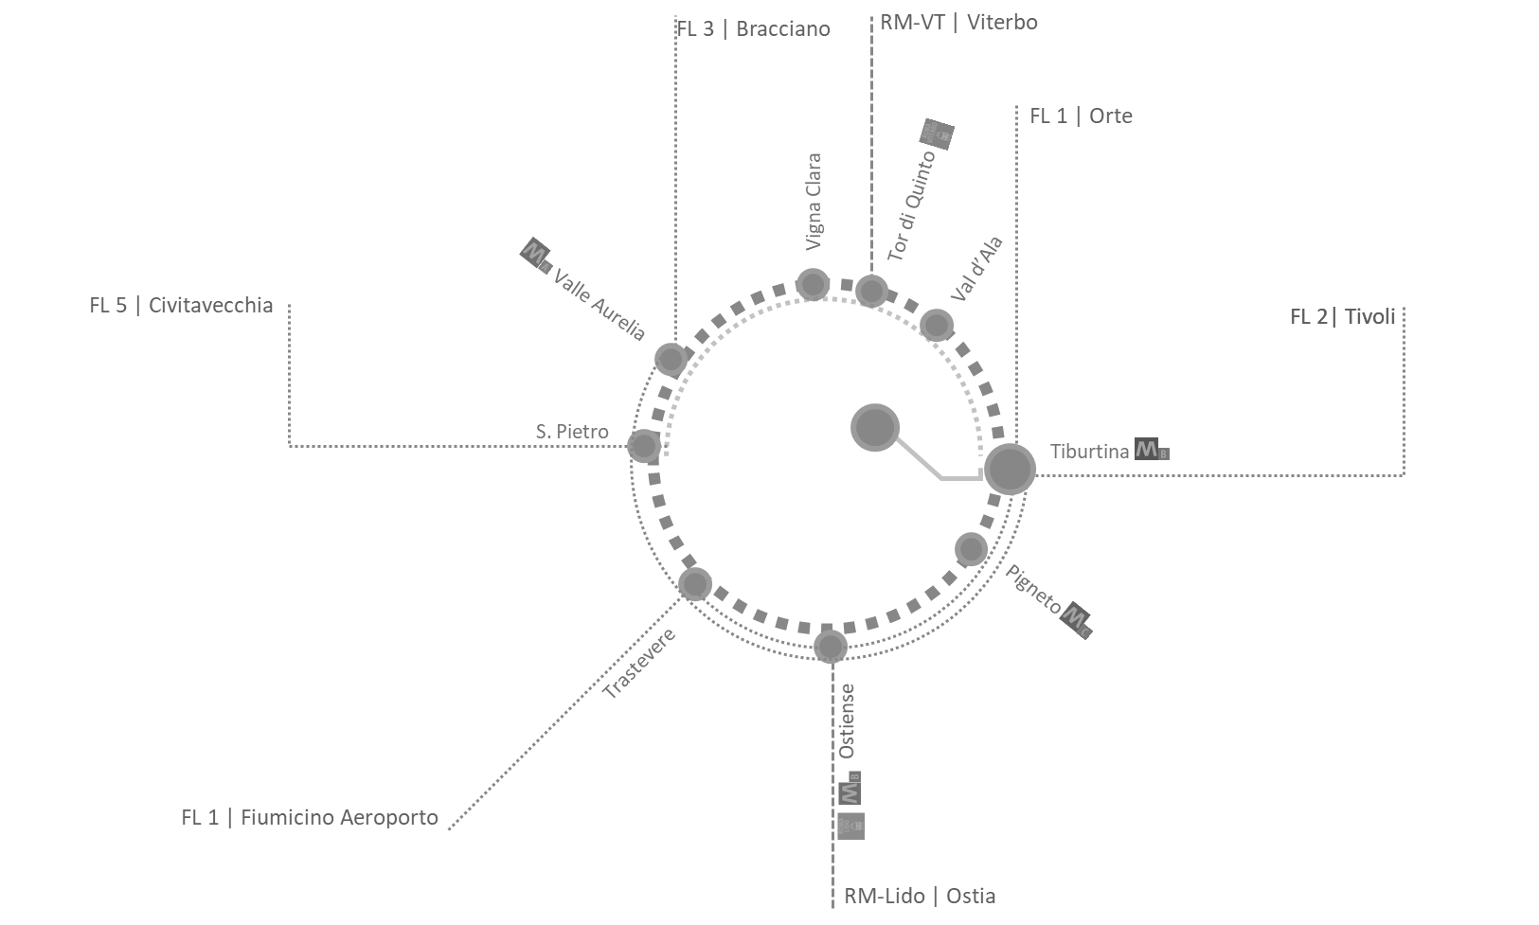
TEMPI DI PERCORRENZA SULLA NUOVA INFRASTRUTTURA DI PROGETTO
I TEMPI IN TRENO
FIRENZE
da … | … a … | … in treno!
Vigna Clara | Tor di Quinto | 2-3 min
Tor di Quinto | Val d’Ala | 3-4 min
Val d’Ala | Tiburtina | 5-6 min
Vigna Clara | Tiburtina | 12-13 min
VIGNA CLARA
TOR DI QUINTO
VITERBO
VAL D’ALA
TERMINI
PESCARA
GROSSETO
NAPOLI
FIUMICINO

Slide 19
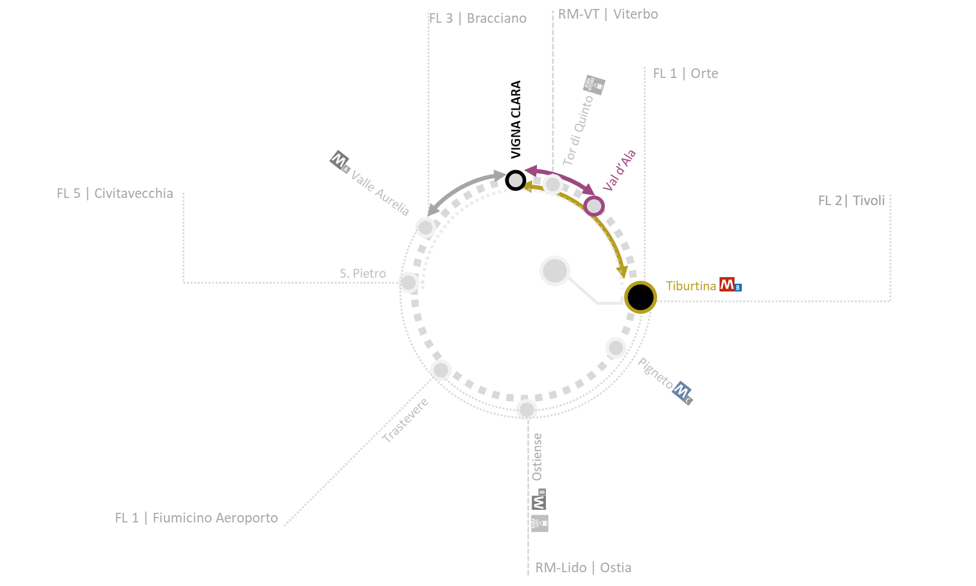
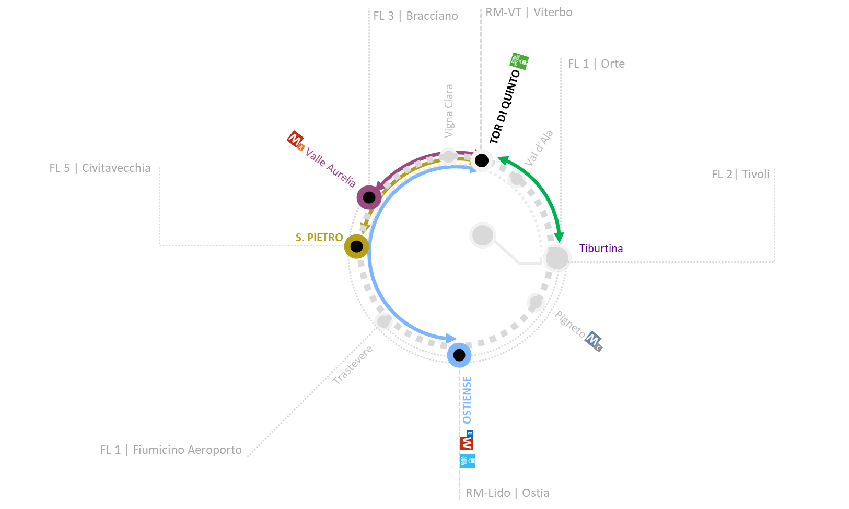
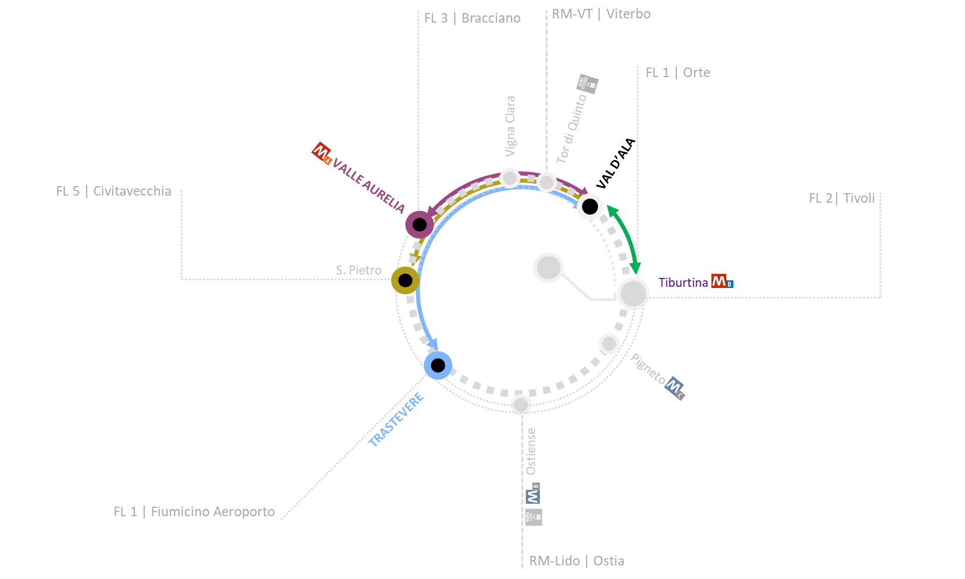
QUANTO TEMPO IMPIEGO DALLA STAZIONE DI …
VIGNA CLARA
TOR DI QUINTO
VAL D’ALA

Slide 20
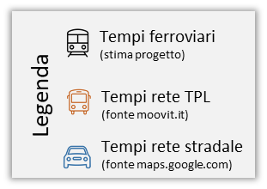
… VIGNA CLARA
RM-VT | Viterbo
VIGNA CLARA
FL 3 | Bracciano
Tor di Quinto
Val d’Ala
FL 1 | Orte
VIGNA CLARA - VAL D’ALA
Valle Aurelia
6-7 MIN
32-49 MIN
8-14 MIN
S. Pietro
Tiburtina
FL 5 | Civitavecchia
FL 2| Tivoli
VIGNA CLARA - TIBURTINA
Pigneto
12-13 MIN
47-53 MIN
10-18 MIN
Trastevere
FL 1 | Fiumicino Aeroporto
Ostiense
VIGNA CLARA - VALLE AURELIA
RM-Lido | Ostia
7-9 MIN
47-55 MIN
12-30 MIN

Slide 21
… TOR DI QUINTO
RM-VT | Viterbo
FL 3 | Bracciano
Vigna Clara
TOR DI QUINTO
TOR DI QUINTO - VALLE AURELIA
Val d’Ala
FL 1 | Orte
TOR DI QUINTO - OSTIENSE
9-10 MIN
29-58 MIN
14-26 MIN
Valle Aurelia
24-25 MIN
41-47 MIN
22-45 MIN
FL 2| Tivoli
S. PIETRO
Tiburtina
FL 5 | Civitavecchia
TOR DI QUINTO - S. PIETRO
TOR DI QUINTO - TIBURTINA
12-13 MIN
39-44 MIN
18-35 MIN
Pigneto
9-10 MIN
41-50 MIN
10-35 MIN
Trastevere
FL 1 | Fiumicino Aeroporto
OSTIENSE
RM-Lido | Ostia

Slide 22
… VAL D’ALA
… VIGNA CLARA
RM-VT | Viterbo
FL 3 | Bracciano
Vigna Clara
Tor di Quinto
VAL D’ALA
FL 1 | Orte
VALLE AURELIA
FL 2| Tivoli
VAL D’ALA - VALLE AURELIA
VAL D’ALA - TRASTEVERE
13-14 MIN
47-51 MIN
18-35 MIN
23-24 MIN
49-54 MIN
30-65 MIN
S. Pietro
Tiburtina
FL 5 | Civitavecchia
VAL D’ALA - S. PIETRO
Pigneto
VAL D’ALA - TIBURTINA
16-17 MIN
57-59 MIN
24-45 MIN
5-6 MIN
34-40 MIN
7-20 MIN
TRASTEVERE
FL 1 | Fiumicino Aeroporto
Ostiense
RM-Lido | Ostia

Slide 23
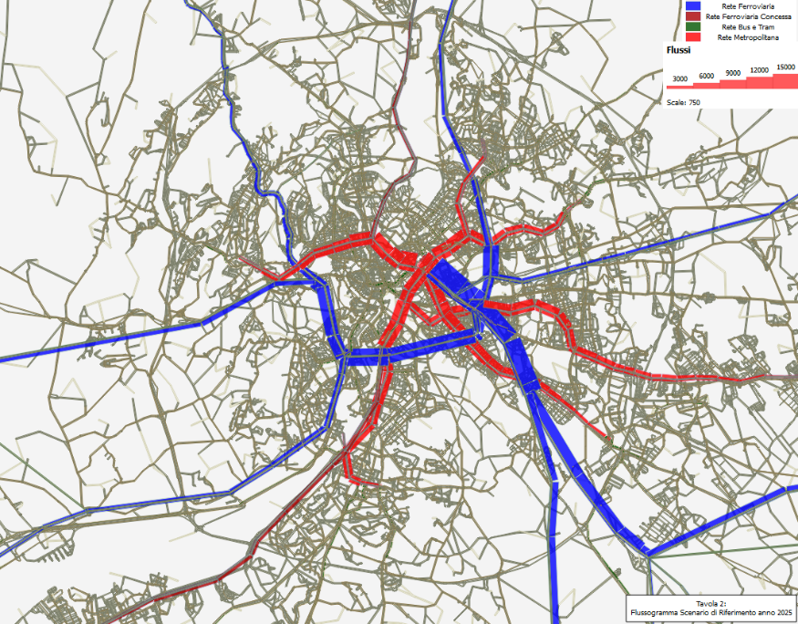
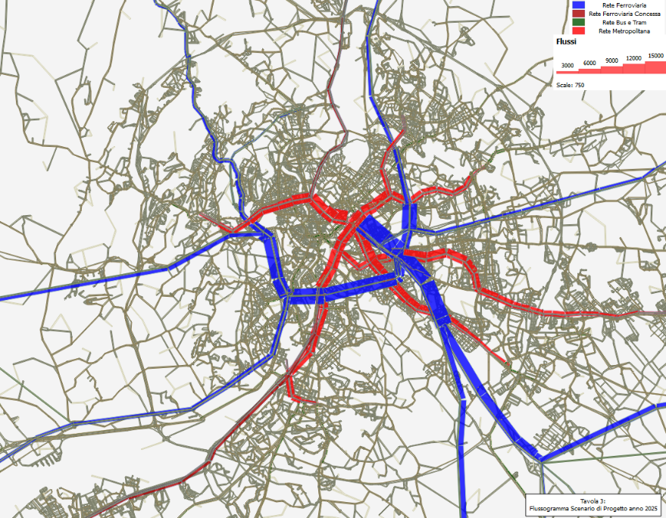
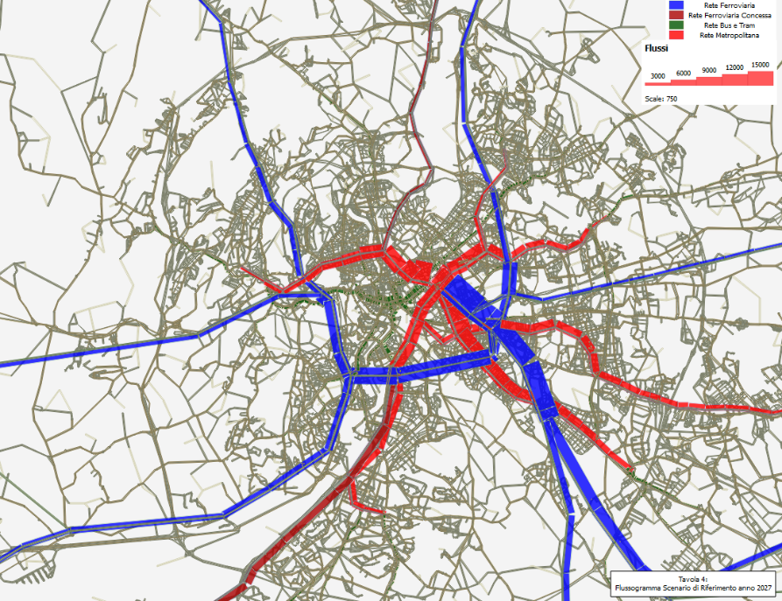
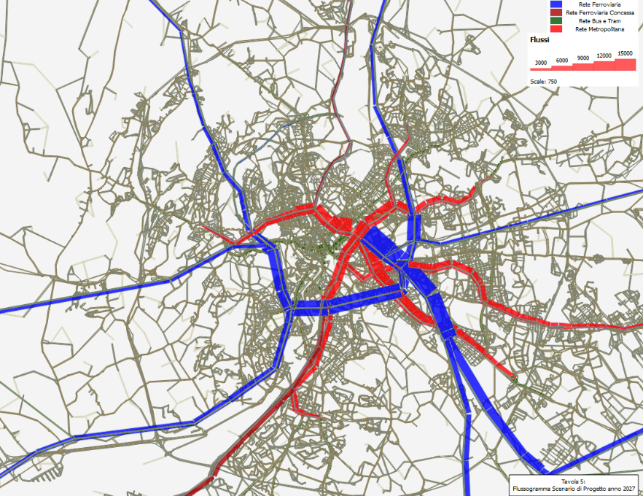
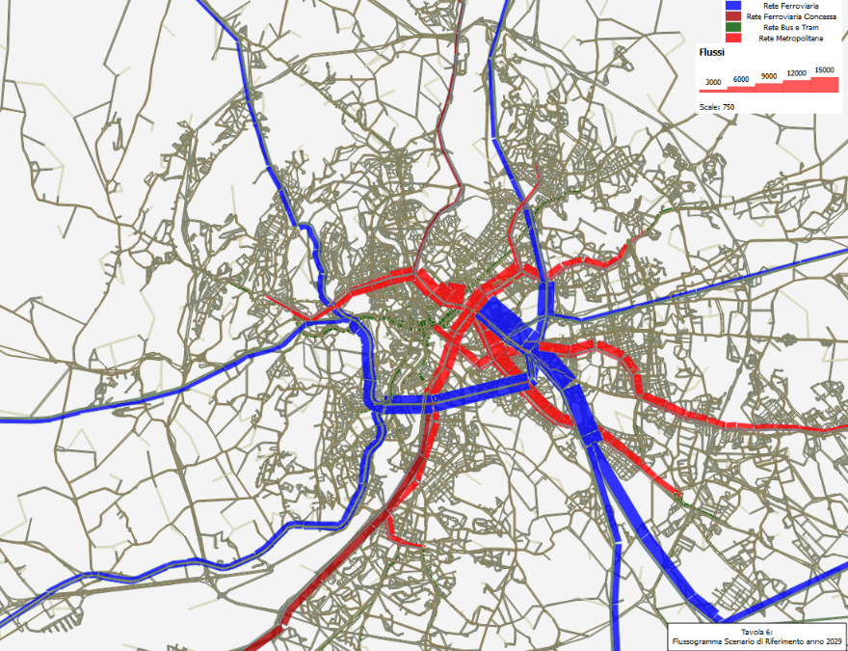
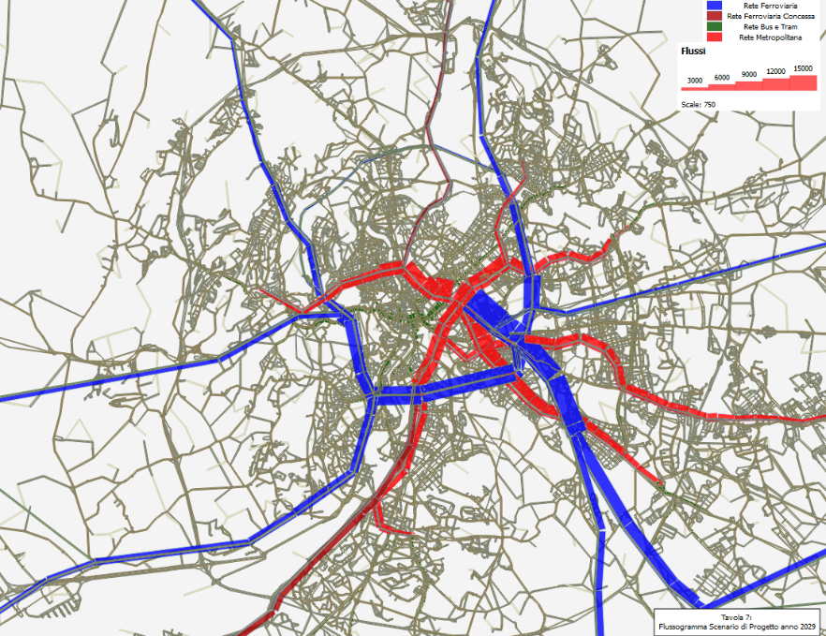
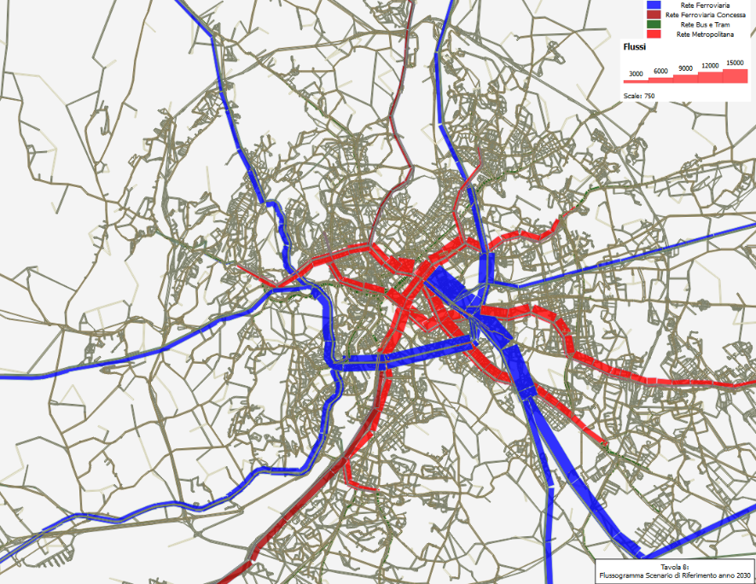
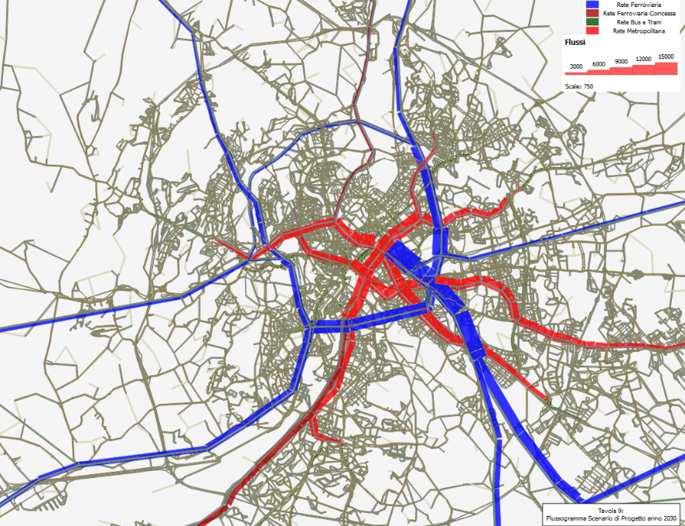
I PASSEGGERI NELL’ORA DI PUNTA DEL MATTINO
I FLUSSOGRAMMI PER GLI SCENARI DI RIFERIMENTO E PROGETTO DEI TRE LOTTI DI INTERVENTO
SCENARIO DI RIFERIMENTO 2025
SCENARIO DI PROGETTO 2025
SCENARIO DI RIFERIMENTO 2027
SCENARIO DI PROGETTO 2027
SCENARIO DI RIFERIMENTO 2029
SCENARIO DI PROGETTO 2029
SCENARIO DI RIFERIMENTO A REGIME
SCENARIO DI PROGETTO A REGIME

Slide 24
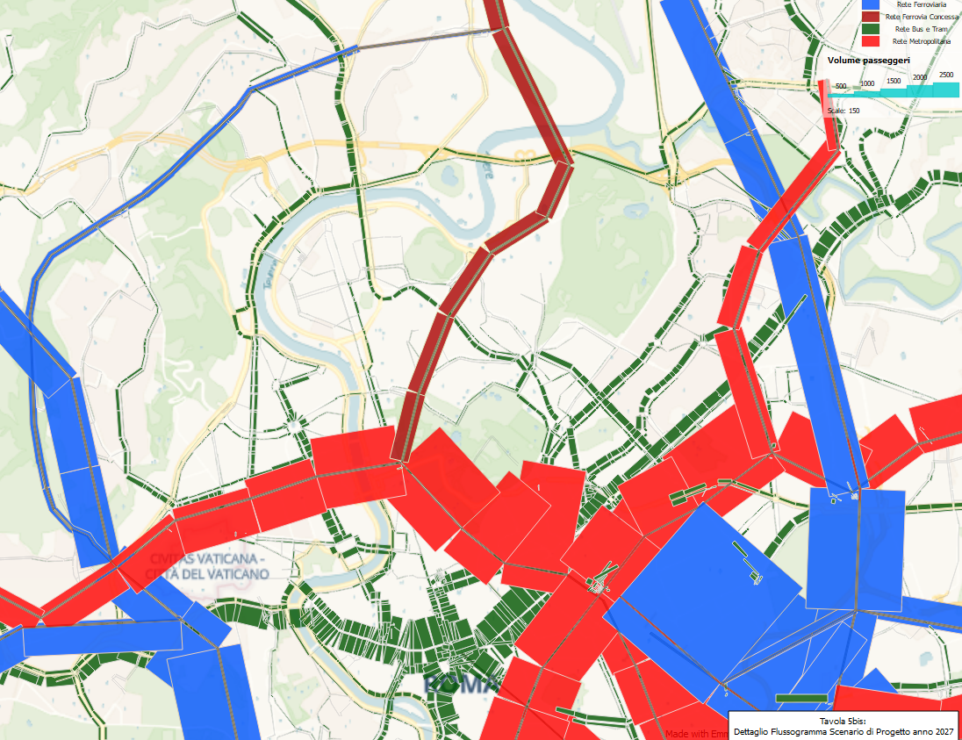
I PASSEGGERI NELL’ORA DI PUNTA DEL MATTINO – LOTTO 1B
SCENARIO DI PROGETTO 2027 – dettaglio [pax/h]
Val d’Ala
Vigna Clara
180
-
SALITI e DISCESI
nell’ora di punta
240
Tor di Quinto
Val d’Ala
600
530
Vigna Clara
810
SALITI e DISCESI
nell’ora di punta
Tor di Quinto
Roma
Tiburtina
400
SALITI e DISCESI
nell’ora di punta
Valle Aurelia
Tor di Quinto
Prevalente funzione interscambio
FERRO<->FERRO

Slide 25
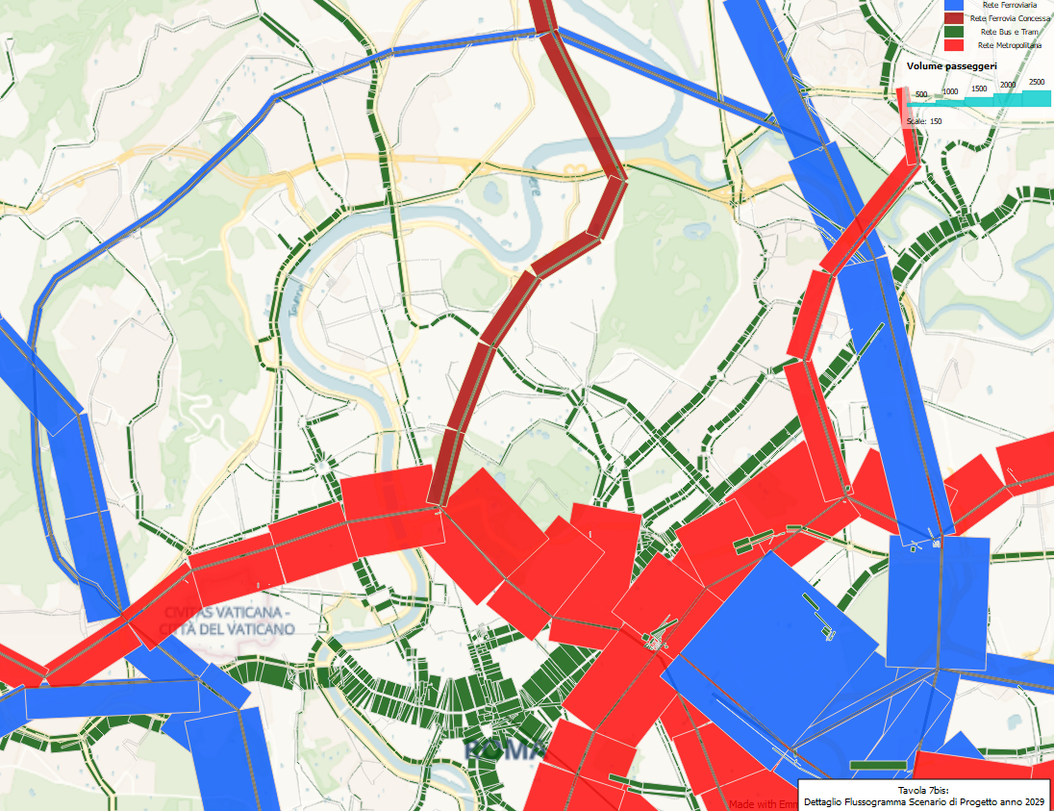
I PASSEGGERI NELL’ORA DI PUNTA DEL MATTINO – LOTTO 2
SCENARIO DI PROGETTO 2029 – dettaglio [pax/h]
Val d’Ala
Vigna Clara
720
1.100
SALITI e DISCESI
nell’ora di punta
610
Tor di Quinto
1.080
Val d’Ala
780
750
420
Vigna Clara
1.060
SALITI e DISCESI
nell’ora di punta
Tor di Quinto
Roma
Tiburtina
950
SALITI e DISCESI
nell’ora di punta
Valle Aurelia
Tor di Quinto
PREVALENTE funzione di
interscambio FERRO<->FERRO
circa 900 pass/h

Slide 26
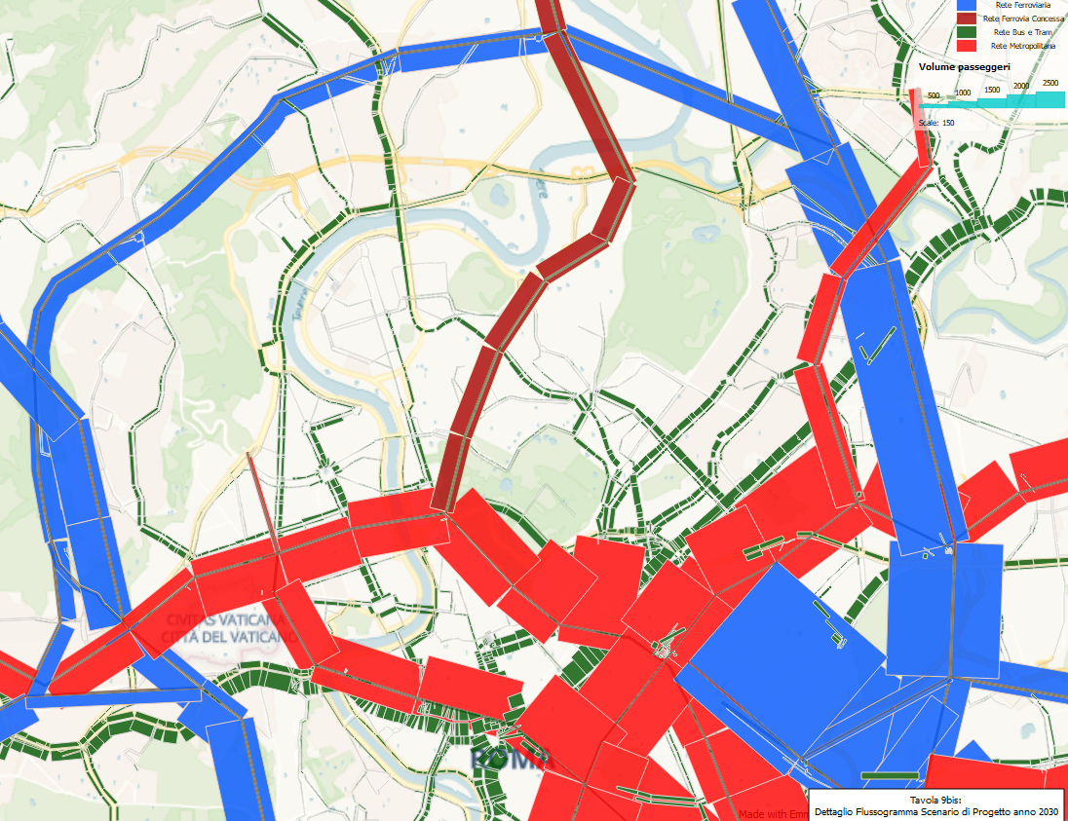
I PASSEGGERI NELL’ORA DI PUNTA DEL MATTINO
SCENARIO DI PROGETTO A REGIME – dettaglio [pax/h]
Val d’Ala
Vigna Clara
870
1.560
SALITI e DISCESI
nell’ora di punta
2.860
Tor di Quinto
1.390
Val d’Ala
860
2.780
2.510
Vigna Clara
1.230
SALITI e DISCESI
nell’ora di punta
Tor di Quinto
Roma
Tiburtina
1.920
SALITI e DISCESI
nell’ora di punta
Valle Aurelia
Tor di Quinto
PREVALENTE funzione di
interscambio FERRO<->FERRO
1.500 pass/h

Slide 27
GLI INDICATORI DI PERFORMANCE
PROGETTO vs RIFERIMENTO
252.720 km/giorno
PERCORRENZE CHILOMETRICHE SU STRADA RISPARMIATE
6 volte la circonferenza della terra
24.000 utenti/giorno
INCREMENTO DEGLI SPOSTAMENTI GIORNALIERI SU TPL
2 palazzetti dello sport
8.900 ore/giorno
TEMPO RISPARMIATO GIÀ UTILIZZATORI DEL TPL
Equivalente a 365 giorni

Slide 28
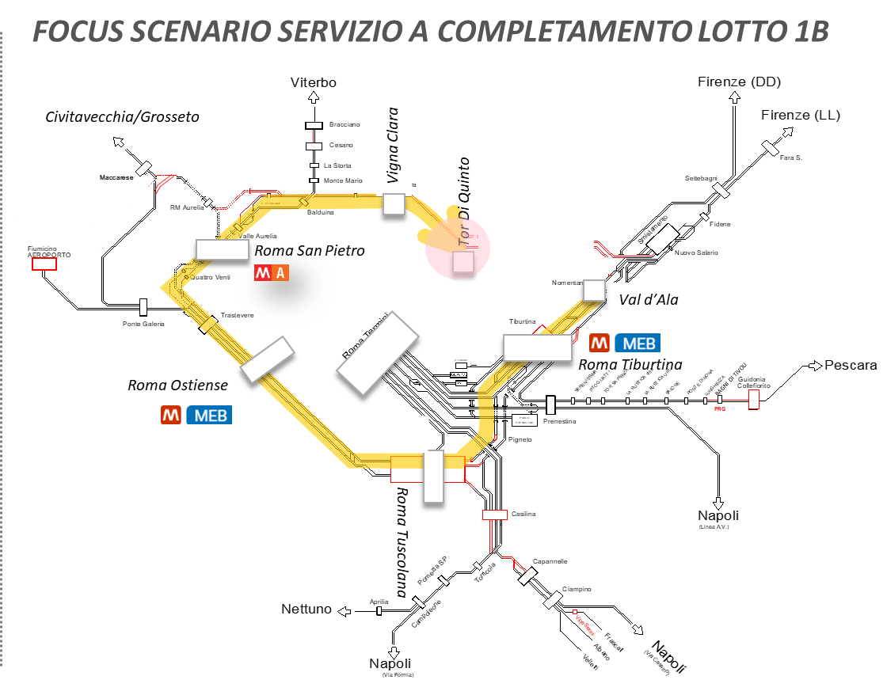
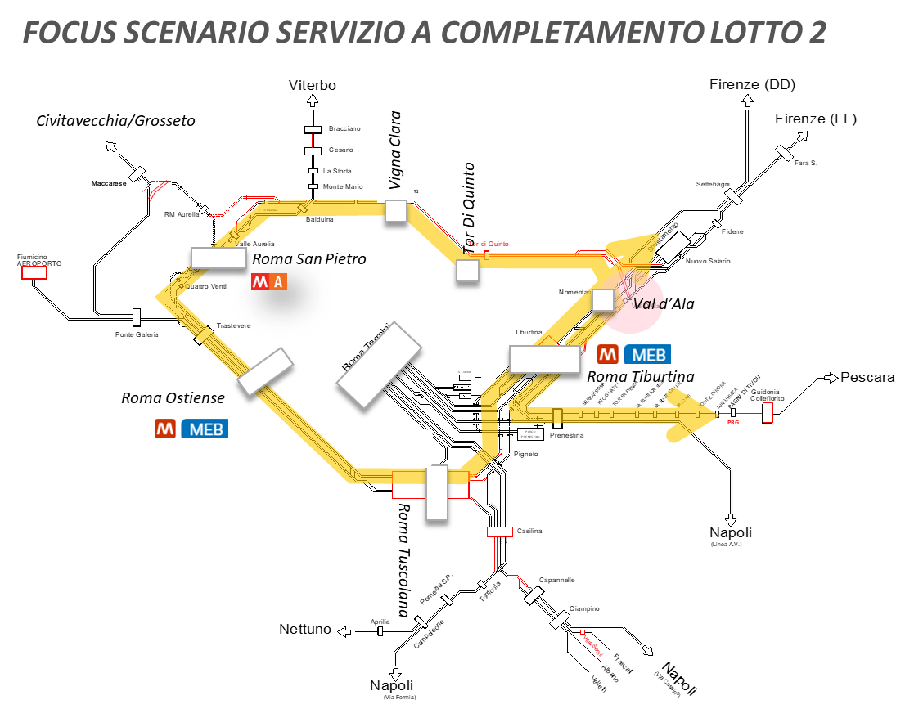
CHIUSURA ANELLO FERROVIARIO DI ROMA – LOTTI 1B E 2
IPOTESI DI MODELLI DI OFFERTA COMPATIBILI CON LA CONFIGURAZIONE INFRASTRUTTURALE
FL0
FL0
Lotto 1B Prolungamento a Tor di Quinto dei servizi previsti con attivazione del Lotto 1 A : frequenza fino a 30 minuti per senso di marcia; Interscambio a Tor di Quinto con la Ferrovia Regionale Roma – Civita Castellana – Viterbo
Lotto 2 Modello di offerta regionale ad anello Roma Tiburtina – Roma Ostiense – Vigna Clara – Val d’Ala – Roma Tiburtina: frequenza fino a 15 minuti per senso di marcia; Collegamento QUADRANTE EST (prolungamento servizio verso Tivoli)

Slide 29
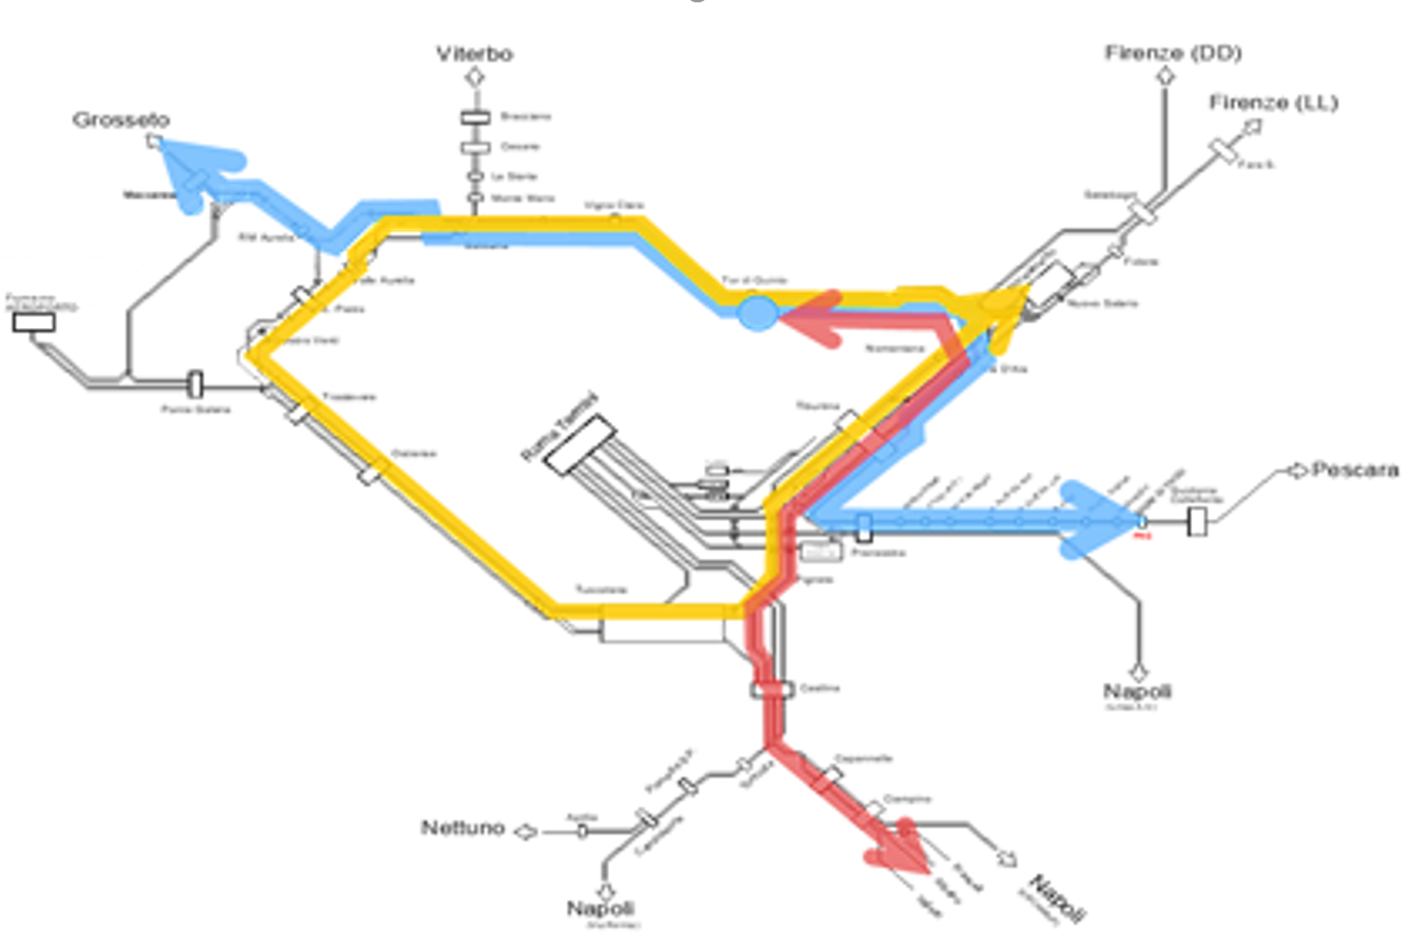
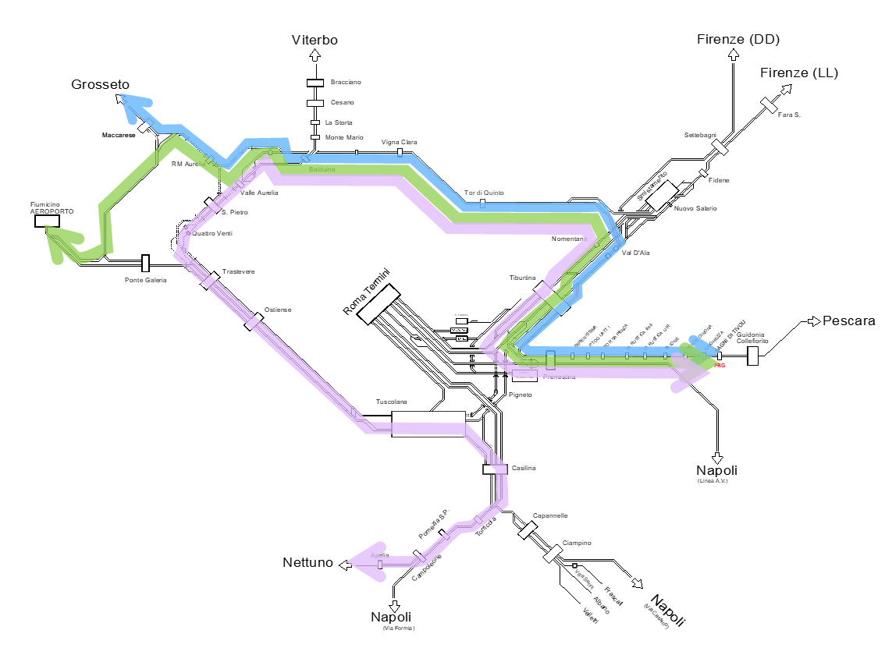
CHIUSURA ANELLO FERROVIARIO DI ROMA – LOTTI 3
IPOTESI DI MODELLI DI OFFERTA COMPATIBILI CON LA CONFIGURAZIONE INFRASTRUTTURALE
FOCUS SCENARIO SERVIZI A COMPLETAMENTO LOTTO 3
FOCUS SCENARIO SERVIZI SCENARIO DI PIU’ LUNGO PERIODO
BENEFICIO «INDOTTO»
Itinerario alternativo per servizi merci
Lotto 3
Scenario di più lungo periodo
Ulteriori servizi passanti di collegamento con:
Quadrante OVEST (Linea Tirrenica);
Quadrante EST (Tivoli/Avezzano);
Quadrante SUD (Castelli)
Frequenza complessiva nell’ora di punta fino a 8 minuti.
Possibili scenari che vedono oltre al servizio Guidonia-Vigna Clara-Ladispoli anche i servizi Tivoli – Vigna Clara – Nettuno, Tivoli – Vigna Clara – Fiumicino Aeroporto (congiuntamente ad altri interventi infrastrutturali).

Slide 30
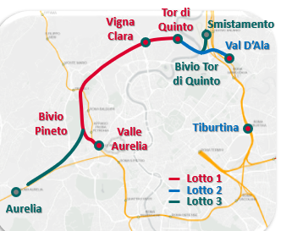
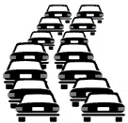
ANALISI COSTI BENEFICI
INQUADRAMENTO DEL PROGETTO
Risparmio costi operativi veicoli privati
Risparmio tempo utenti ferro
Riduzione incidentalità stradale
Riduzione congestione rete stradale
Riduzione cambiamento climatico
Riduzione emissioni acustiche
Riduzione inquinamento atmosferico
Effetti sul sistema dei trasporti
Effetti sul sistema economico
Esternalità
Effetti sul sistema ambientale
Benefici diretti
Approccio
GLOBAL PROJECT

Slide 31
ANALISI COSTI BENEFICI
GLOBAL PROJECT
Guida all’analisi costi-benefici dei progetti d’investimento Strumento di valutazione economica per la politica di coesione 2014-2020
Un progetto viene definito come 'una serie di opere, attività o servizi intesi a realizzare un'azione indivisibile di precisa natura economica o tecnica, che ha finalità chiaramente identificate' (art. 100 del Regolamento (UE) n. 1303/2013).
Gli investimenti pianificati per il futuro vanno considerati nell'ACB quando questi sono essenziali per garantire la funzionalità dell'investimento originario.

Slide 32
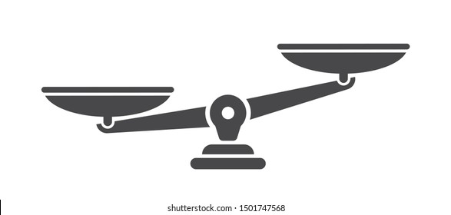
ANALISI COSTI BENEFICI
STIMA DEGLI IMPATTI
Senza intervento
L’Analisi Costi Benefici valuta la risposta del progetto ai risultati dello Studio di Trasporto attraverso la quantificazione degli indicatori (benefici) che consentono di misurare gli impatti dell’intervento.
Con intervento
Utenti che oggi utilizzano l’auto e che domani utilizzeranno la ferrovia con i nuovi servizi
Benefici diretti per gli utenti di trasporto
↓ tempi per i passeggeri
↓ costi uso e manutenzione auto privata
Nessun beneficio
Benefici per la collettività – Esternalità*
↓ traffico veicolare
↓ incidentalità
↓ rumore
↓ gas serra ed inquinanti
Nessun beneficio
* secondo la metodologia prevista da «Handbook on External Costs of Transport», European Commission (2019)

Slide 33
ANALISI COSTI BENEFICI
RISULTATI ANALISI ECONOMICA
Orizzonte Temporale di Analisi
2022-2051 (30 anni a partire dal primo anno di investimento: 2022)
CVI= 1,245 M€
INDICATORI DI PRESTAZIONE ECONOMICA (Importi in milioni di euro) | Valore Attuale al 2022 Tasso 3%
Costo di investimento | -815,6
Costo di manutenzione straordinaria infrastruttura | -20,1
Costi di rimpiazzo - rinnovi | -32,2
Valore residuo dell’opera | 157,9
Costi operativi totali di cui: | -336,2
Costi di manutenzione ordinaria infrastruttura | -18,2
Costi operativi servizi ferroviari | -318,1
Totale Costi Economici | -1046,1
Benefici diretti per gli utenti di trasporto, di cui: | 1074,1
Risparmi di tempo per i passeggeri | 616,7
Risparmi di costi associati all’uso e alla manutenzione dell’auto privata | 457,4
Benefici per la collettività – Esternalità, di cui: | 299,3
Inquinanti atmosferici | 7,0
Gas Serra (Cambiamento climatico) | 17,5
Rumore | 4,0
Incidentalità | 20,9
Traffico Veicolare (Congestione Urbana) | 249,9
Totale Benefici Economici | 1373,4
VANE = 327,263 Mio euro
B/C = 1,313
TIRE = 6,1 %
L’analisi economica configura l’insieme di tutti i gli interventi come generatori di significativi benefici economici per la collettività

Slide 34
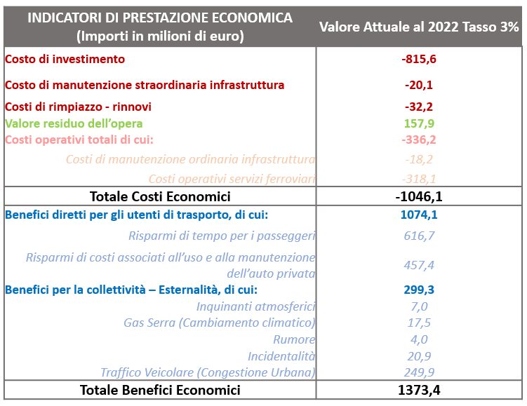
ANALISI COSTI BENEFICI
RISULTATI ANALISI ECONOMICA
Orizzonte Temporale di Analisi
2022-2051 (30 anni a partire dal primo anno di investimento: 2022)
CVI= 1,245 M€
Voci/Flussi di cassa netti (economici) attualizzati e cumulati
Anni di costruzione Lotti Anello di Roma
Mio euro
2027: attivazione Lotto 1b
2031 attivazione Lotto 3
VANE = 327,263 Mio euro
2025: attivazione Lotto 1a
2029: attivazione Lotto 2
B/C = 1,313
TIRE = 6,1 %
VANE
L’analisi economica configura l’insieme di tutti i gli interventi come generatori di significativi benefici economici per la collettività
Legenda
Costi di: Investimento + manutenzione straordinaria infrastruttura + rimpiazzo
Costi di: manutenzione ordinaria dell’infrastruttura + operativi dei servizi ferroviari
Valore residuo
Benefici economici (benefici diretti + esternalità)
Saldo netto annuale (Benefici – Costi) attualizzato

Slide 35
ANALISI COSTI BENEFICI
FOCUS SUI BENEFICI
COSTO DI INVESTIMENTO di 1,245 Mld € (valori finanziari)
BENEFICI TOTALI di 2,208 Mld € (valori economici)
Benefici diretti per gli utenti
78%
di cui
Risparmi di tempo per i passeggeri
57%
BENEFICI DIRETTI PER GLI UTENTI: RISPARMI COSTI USO E MANUTENZIONE AUTO PRIVATA E DI TEMPO PER I PASSEGGERI
BENEFICI PER LA COLLETTIVITÀ: RIDUZIONI TRAFFICO VEICOLARE, INCIDENTALITÀ, RUMORE, GAS SERRA, INQUINANTI

Slide 36
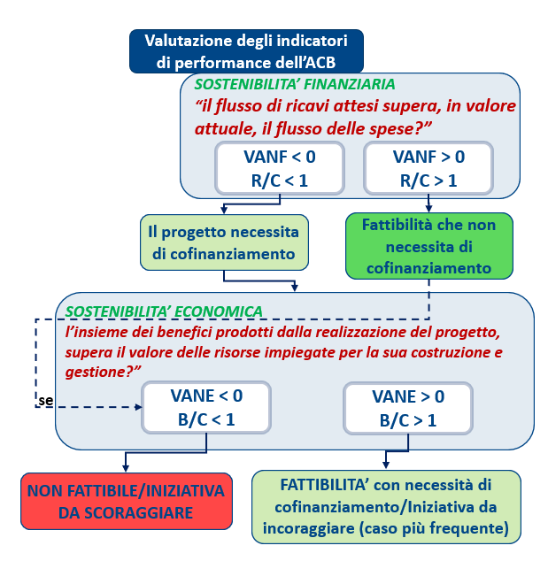
ANALISI COSTI BENEFICI
RISULTATI ANALISI FINANZIARIA
Orizzonte Temporale di Analisi
2022-2051 (30 anni a partire dal primo anno di investimento: 2022)
CVI= 1,245 M€
Voci/Flussi di cassa netti (finanziari) attualizzati e cumulati
2027: attivazione Lotto 1b
2031 attivazione Lotto 3
Anni di costruzione lotti Anello di Roma
Mio euro
2025: attivazione Lotto 1a
2029: attivazione Lotto 2
VANF
Legenda
Costi d’investimento + Costi di manutenzione straordinaria infrastruttura + Costi di rimpiazzo
Costi di manutenzione ordinaria dell’infrastruttura + Costi operativi dei servizi ferroviari
Valore residuo
Ricavi
Saldo netto annuale (Ricavi – Costi) attualizzato
VANF = - 956,7 Mio euro
R/C = - 0,02
TIRF = - 4,4 %
Come atteso (caso frequente per un’opera pubblica), dovrebbero essere applicate misure incentivanti l’investimento

Slide 37
ANALISI COSTI BENEFICI
MATRICE VANF – VANE
L’utilità dell'investimento deve basarsi su una lettura incrociata dei risultati delle due analisi.
Quattro possibili situazioni potrebbero sorgere:
Sostenibilità Economica
 | Sostenibile senza contributo | Non auspicabile
 | Incentivo richiesto | Non Fattibile
Sostenibilità Finanziaria
Nel caso di infrastrutture pubbliche, un VANF del capitale nazionale negativo non significa che il progetto non sia auspicabile dal punto di vista del gestore dell’infrastruttura e/o operatore, o del settore pubblico, e non debba essere realizzato, ma solo che non fornisce un adeguato rendimento finanziario interno sul capitale nazionale investito, sulla base del valore di riferimento applicato (ovvero il 4% in termini reali).
I risultati VANF e VANE sono in linea con i risultati previsti per investimenti di tipo ferroviario.

Slide 38
ANALISI COSTI BENEFICI
MODELLO DI ESERCIZIO DI REGIME
Passeggeri
252 tr/giorno
Regionali
216 tr/giorno
282 tr/giorno
Merci* 30 tr/giorno
Lunga percorrenza
36 tr/giorno
* Nella slide successiva vengono illustrati i risultati dell’analisi costi benefici, in termini economici, nell’eventualità in cui si fossero considerati, a regime, anche il segmento merci e i costi delle CO2eq in fase di cantiere.

Slide 39
ANALISI COSTI BENEFICI
SCENARIO PROGETTO (SOLO PASSEGGERI) VS SCENARIO PROGETTO (CON PASSEGGERI + MERCI + COSTO CO2EQ CANTIERE)
INDICATORI DI PRESTAZIONE ECONOMICA (Importi in milioni di euro) | Scenario Progetto (solo pax) _ Rev. D | Scenario Progetto (pax + merci + costo CO2eq cantiere)
VANE | 327,263 | 442,664
B/C | 1,313 | 1,414
TIRE | 6,1% | 6,9%
∆costi% = 1,4%
di cui

Slide 40
ANALISI COSTI BENEFICI
LE FREQUENZE RIDOTTE NELLO SCENARIO DI PROGETTO ALTERNATIVO
30’
LOTTO 1A
Attivazione raddoppio tratta Valle Aurelia - Vigna Clara
per senso di marcia
2025
Vigna Clara
Smistamento
Tor di Quinto
Val D’Ala
Bivio Tor di Quinto
LOTTO 1B
Attivazione raddoppio tratta Vigna Clara - Tor di Quinto
30’
per senso di marcia
2027
Valle Aurelia
Tiburtina
LOTTO 2
Attivazione tratta a doppio binario Tor di Quinto - Val d'Ala e modifiche al PRG di Roma Tiburtina
15’
per senso di marcia
2029
Aurelia
LOTTO 3
Attivazione bivio Aurelia - Pineto e bivio Tor di Quinto - Roma Smistamento
7,5-8’
per senso di marcia
2031

Slide 41
ANALISI COSTI BENEFICI
SCENARIO PROGETTO (PASSEGGERI COMPLETI) VS SCENARIO PROGETTO (PASSEGGERI RIDOTTI)
INDICATORI DI PRESTAZIONE ECONOMICA (Importi in milioni di euro) | Scenario Progetto (pax completi) _ Rev. D | Scenario Progetto (pax ridotti)
VANE | 327,263 | 211,624
B/C | 1,313 | 1,205
TIRE | 6,1% | 4,8%
∆costi% = 0,8%
di cui

Slide 42
Grazie

